Slide 1



Slide 2

神奇的拉花

Slide 3
活动一
活动要求：
1、找一找：拉花的制作中藏着哪些 小秘密呢？
2、说一说：把你找到的小秘密说给组员听一听

Slide 4
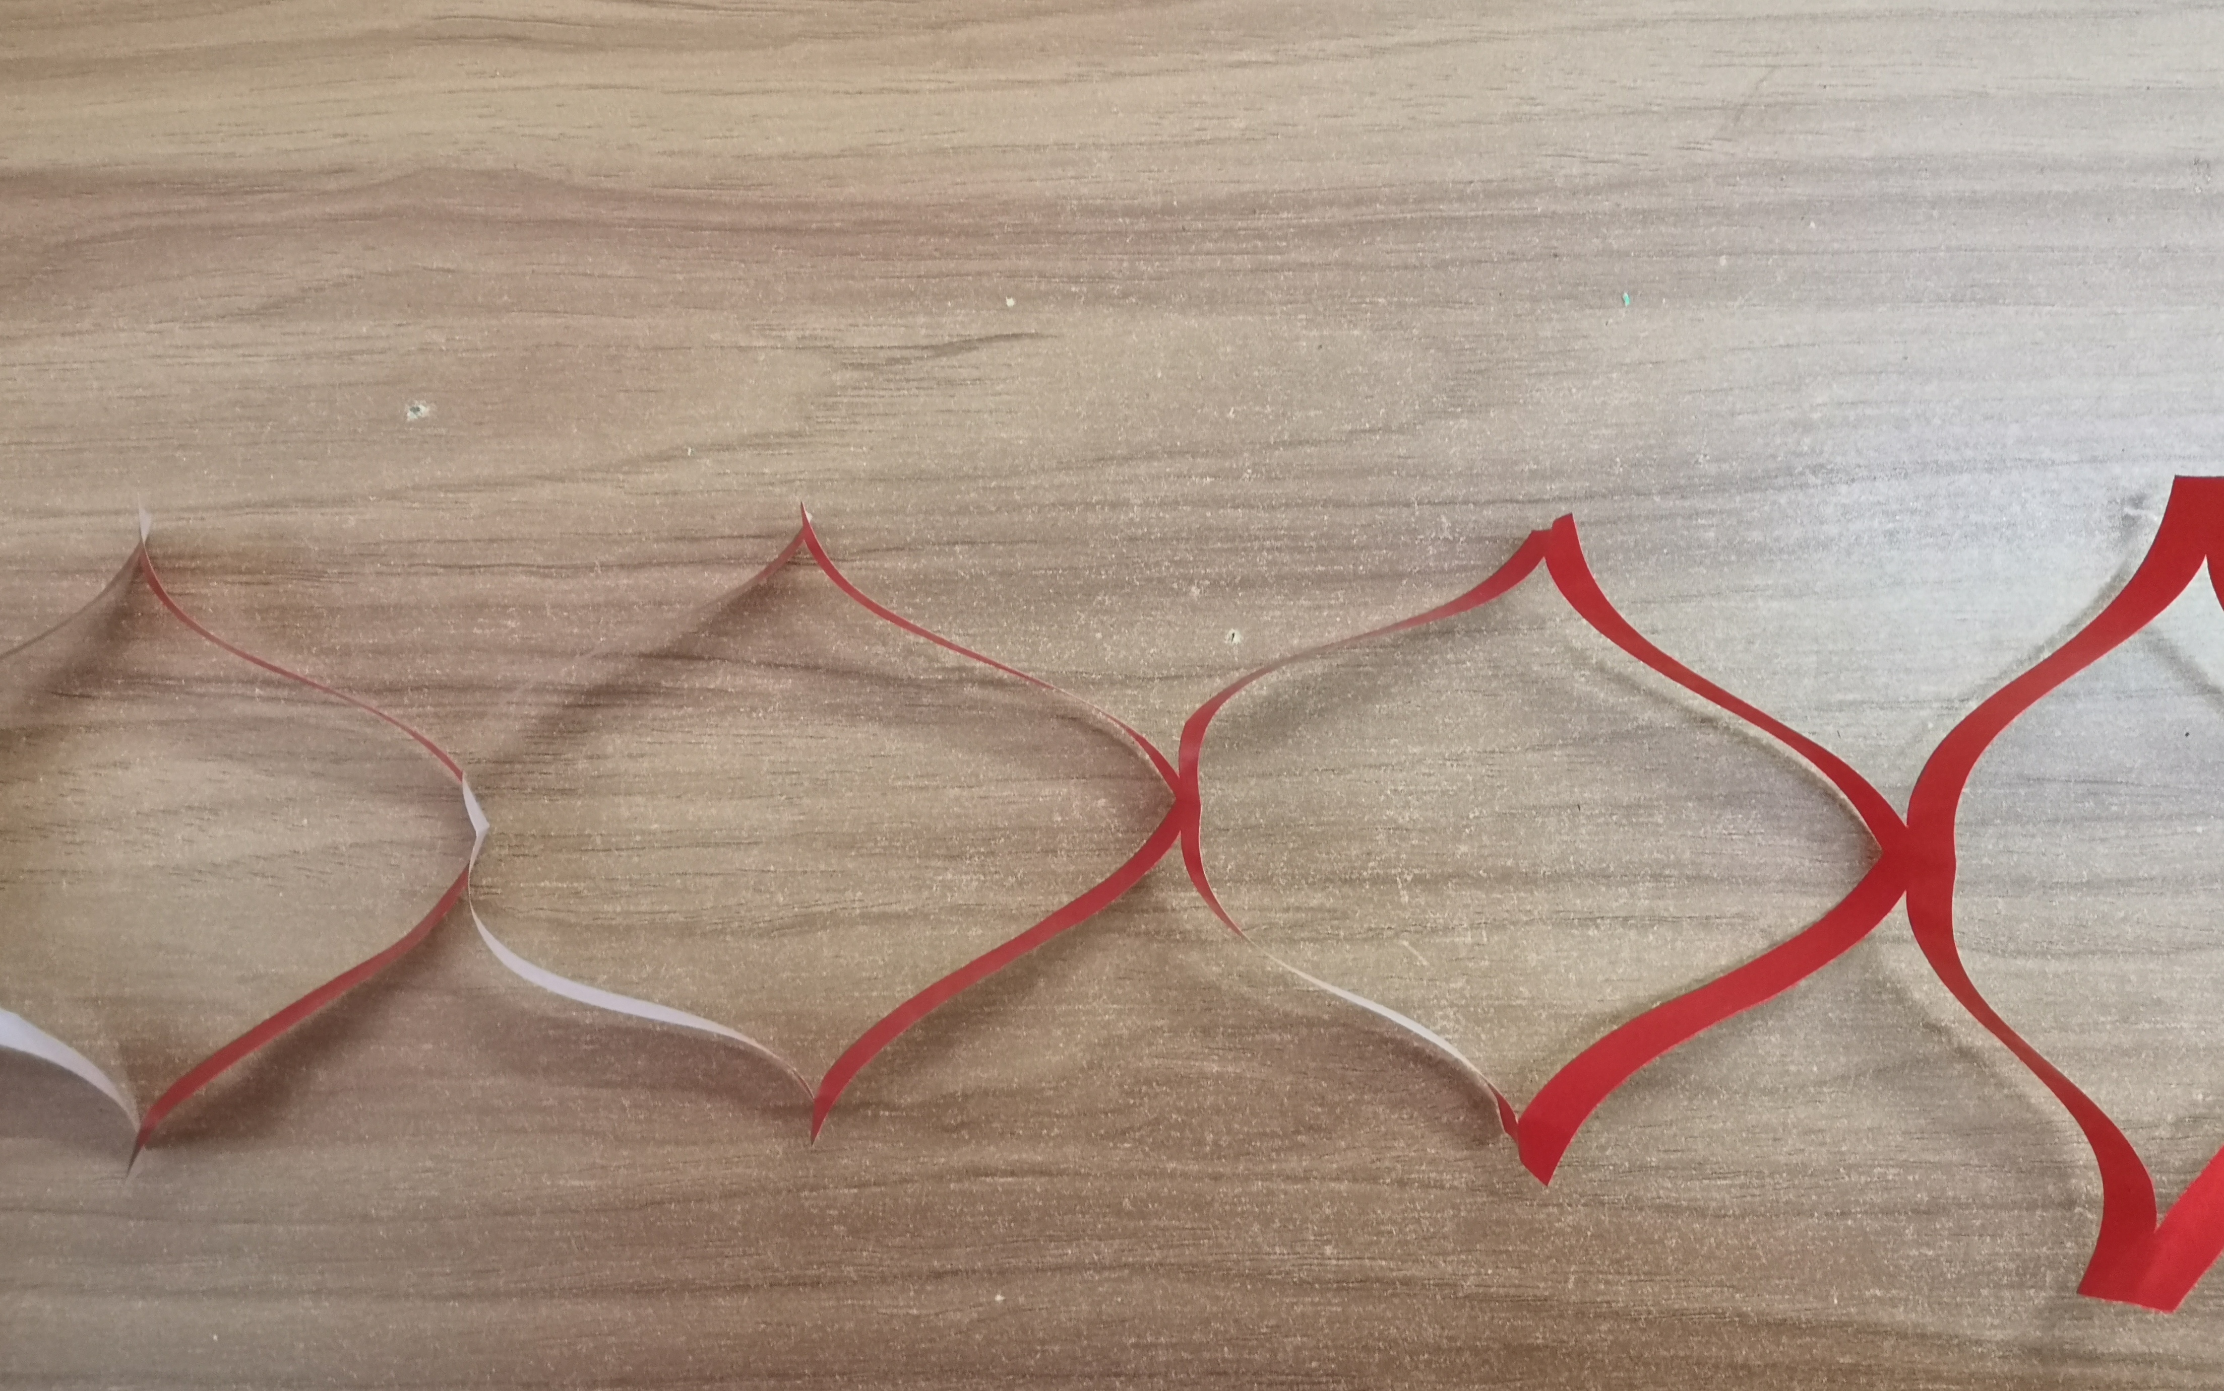
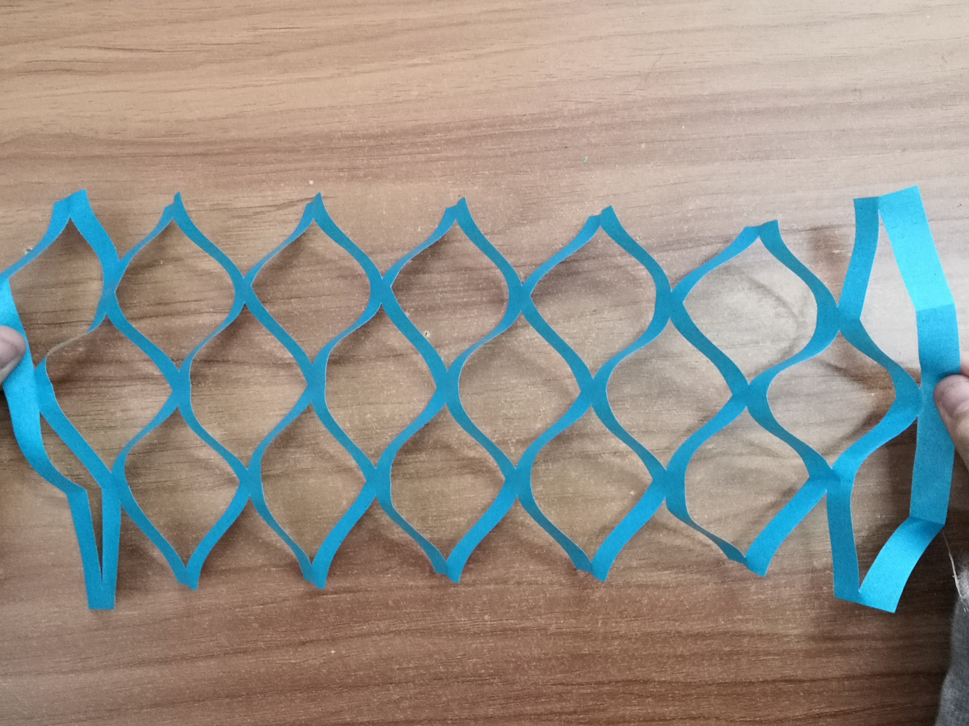
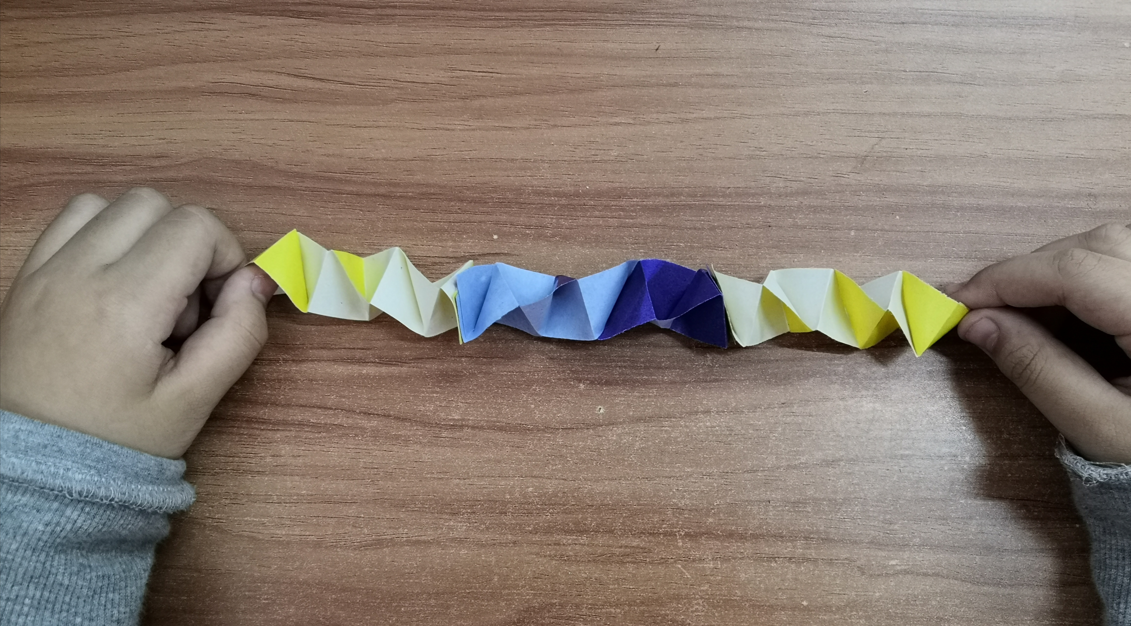
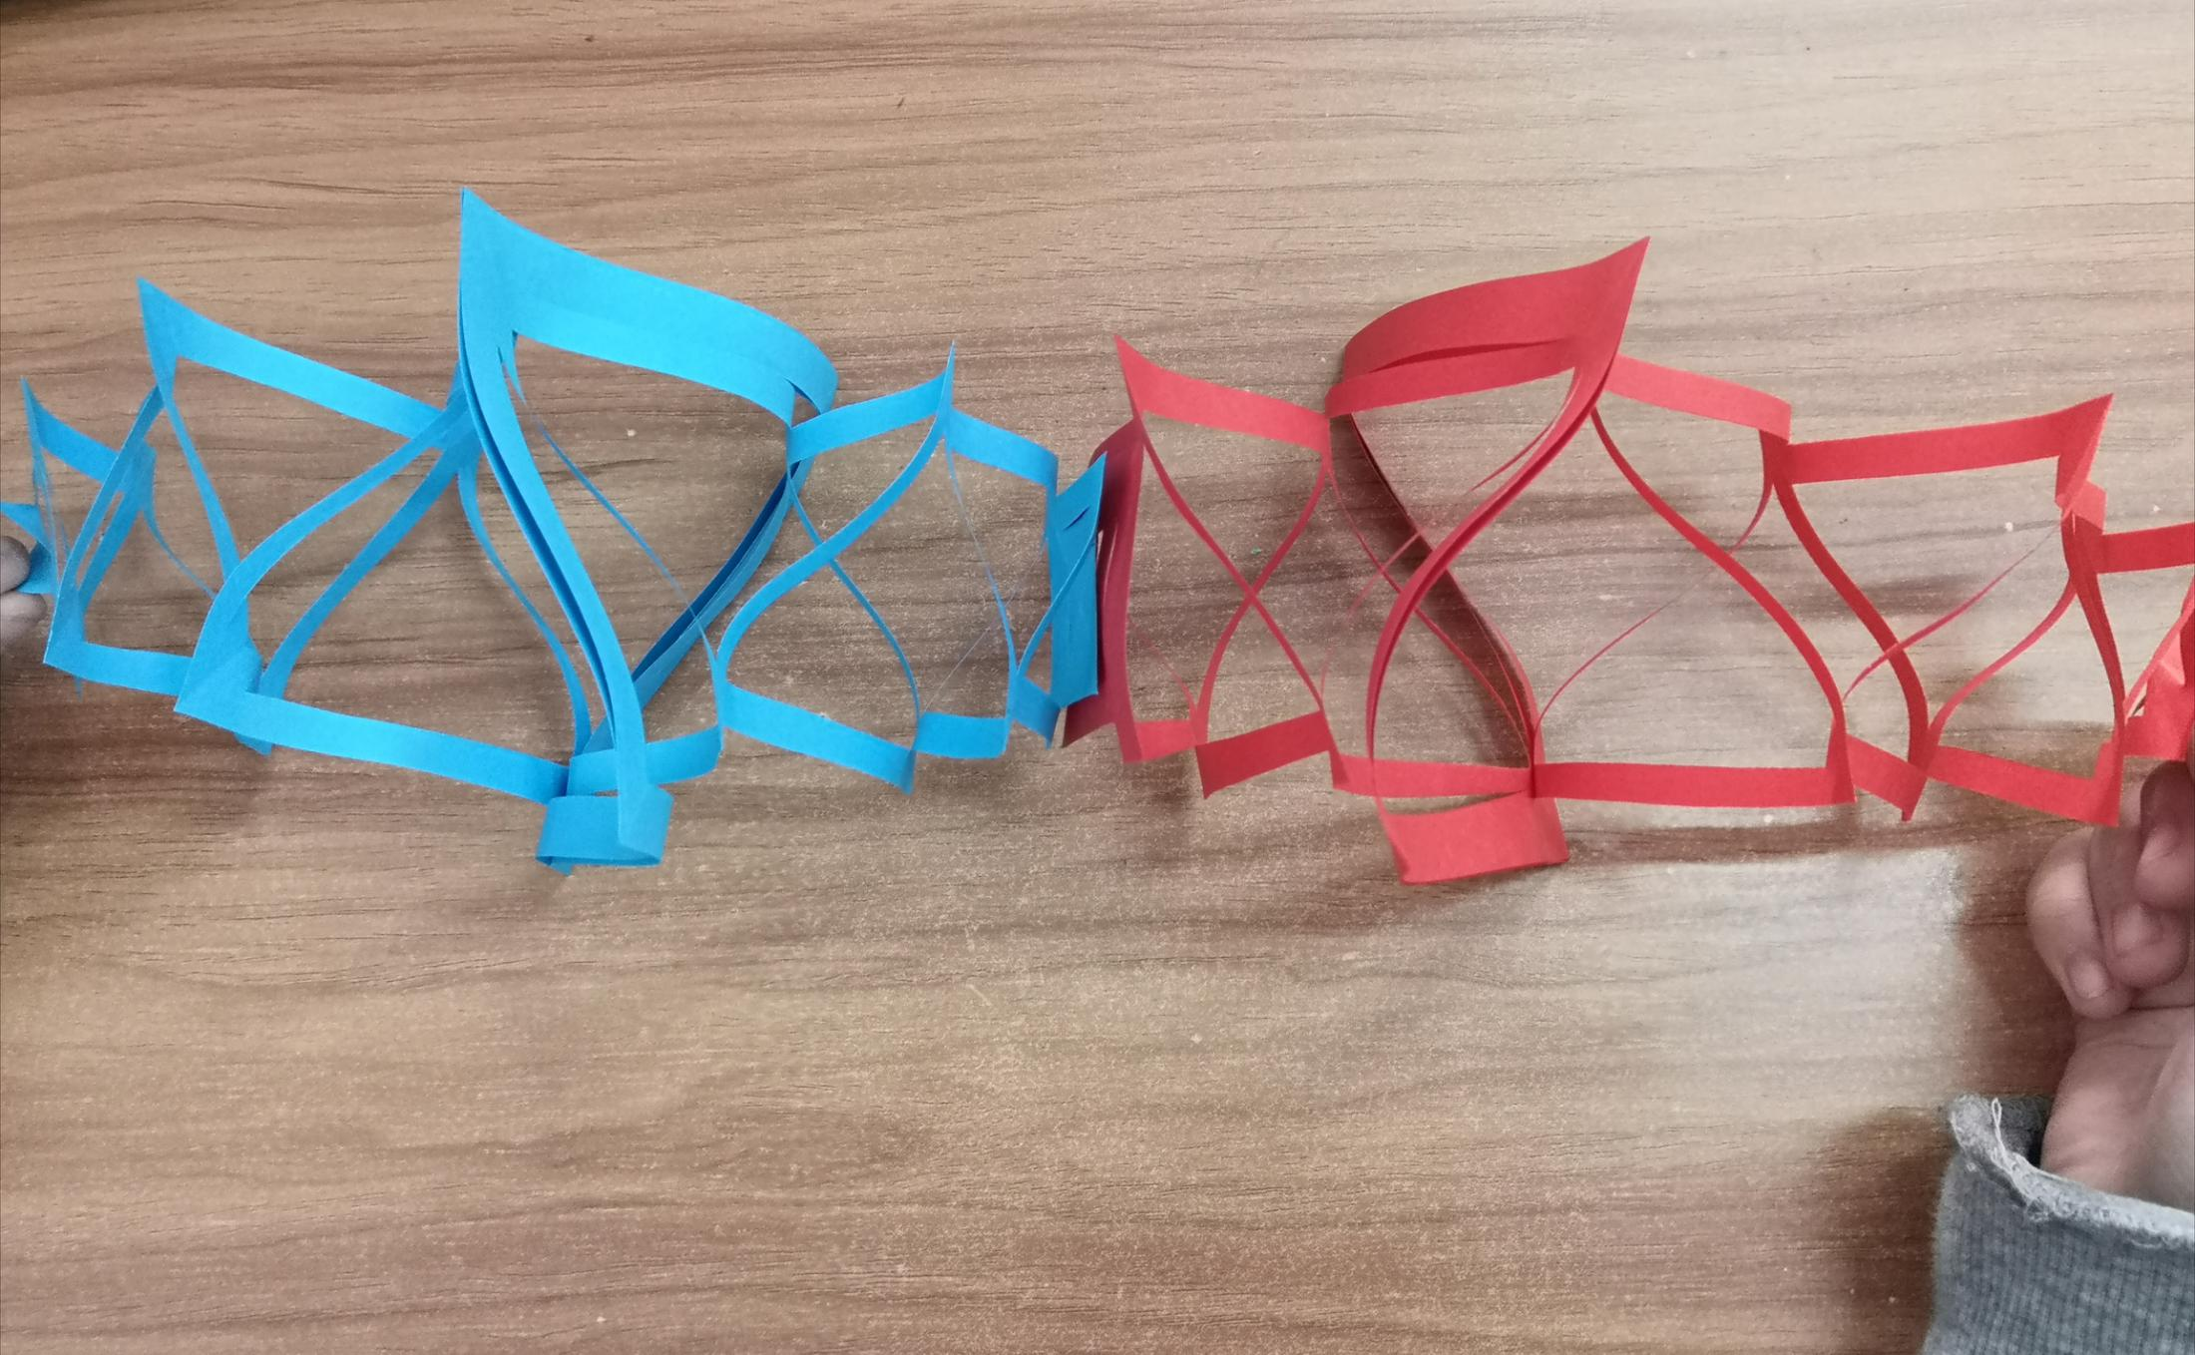
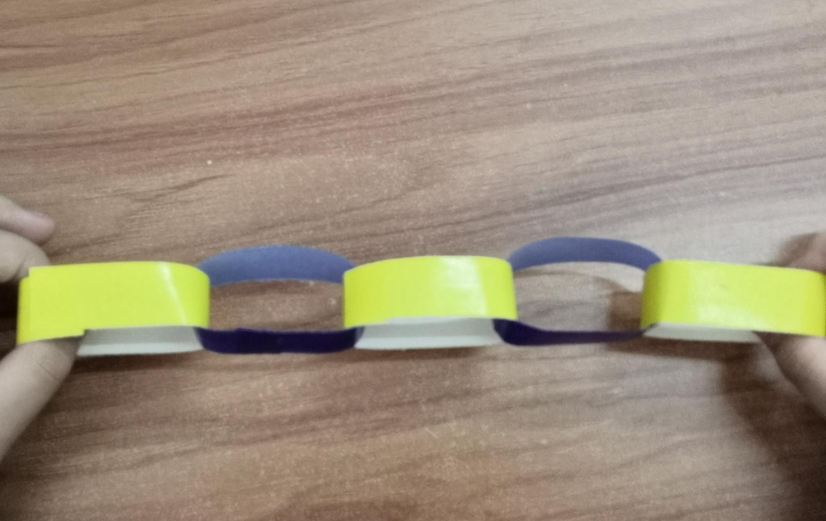
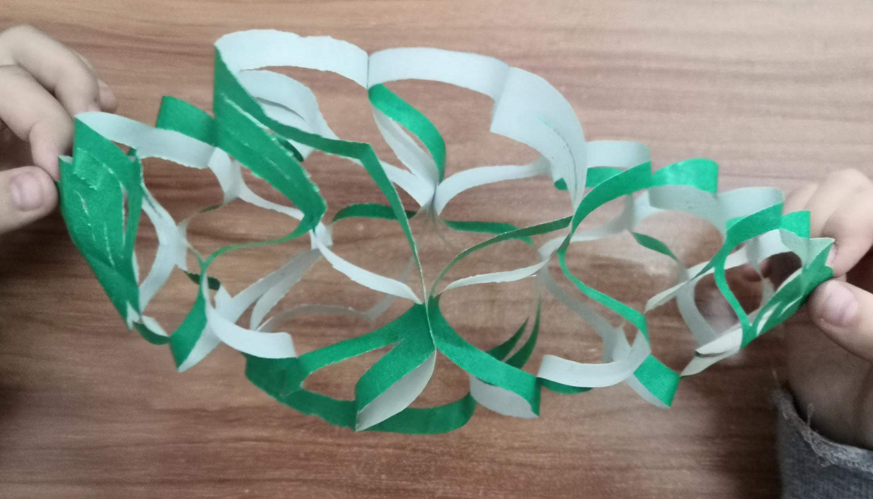
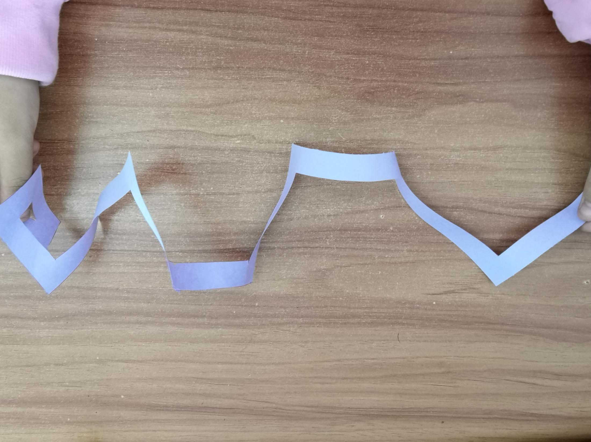
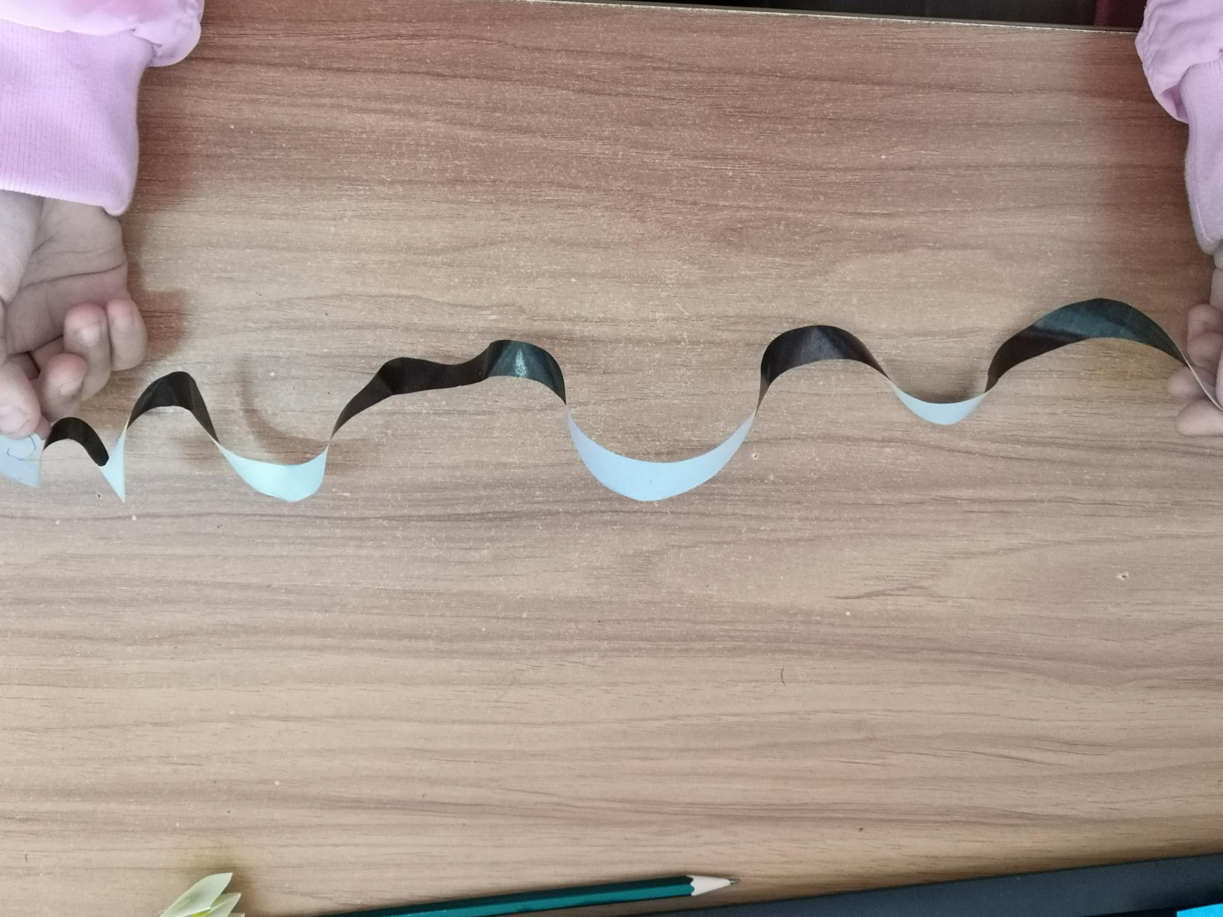

Slide 5
活动二
活动要求：
1、找一找：你们小组的拉花藏着哪些小秘密呢？
2、说一说：把你找到的小秘密说给组员听一听
3、试一试：试着动手做一下你们小组的特色拉花吧

Slide 6
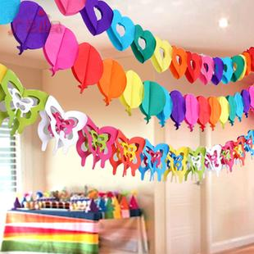
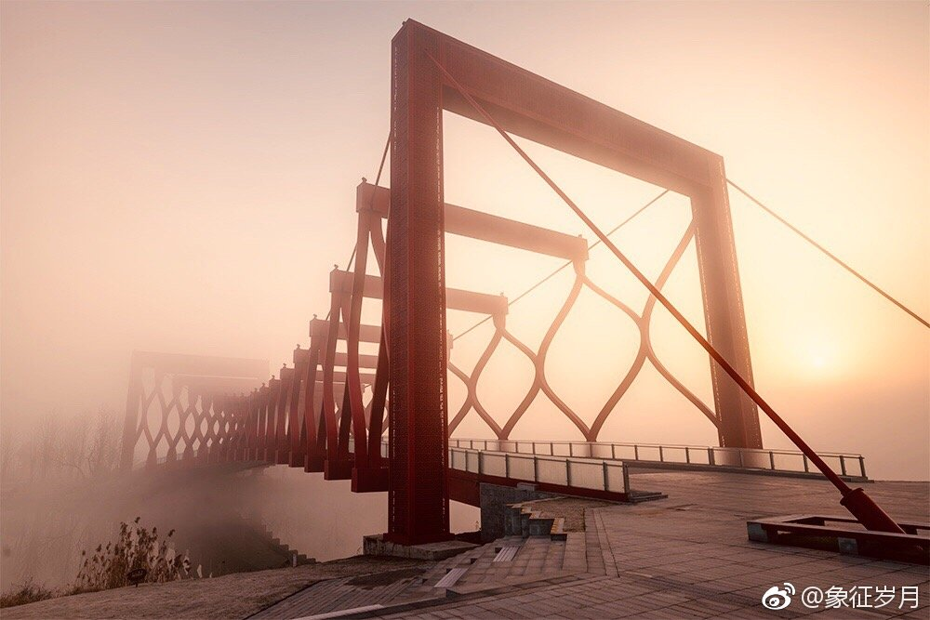
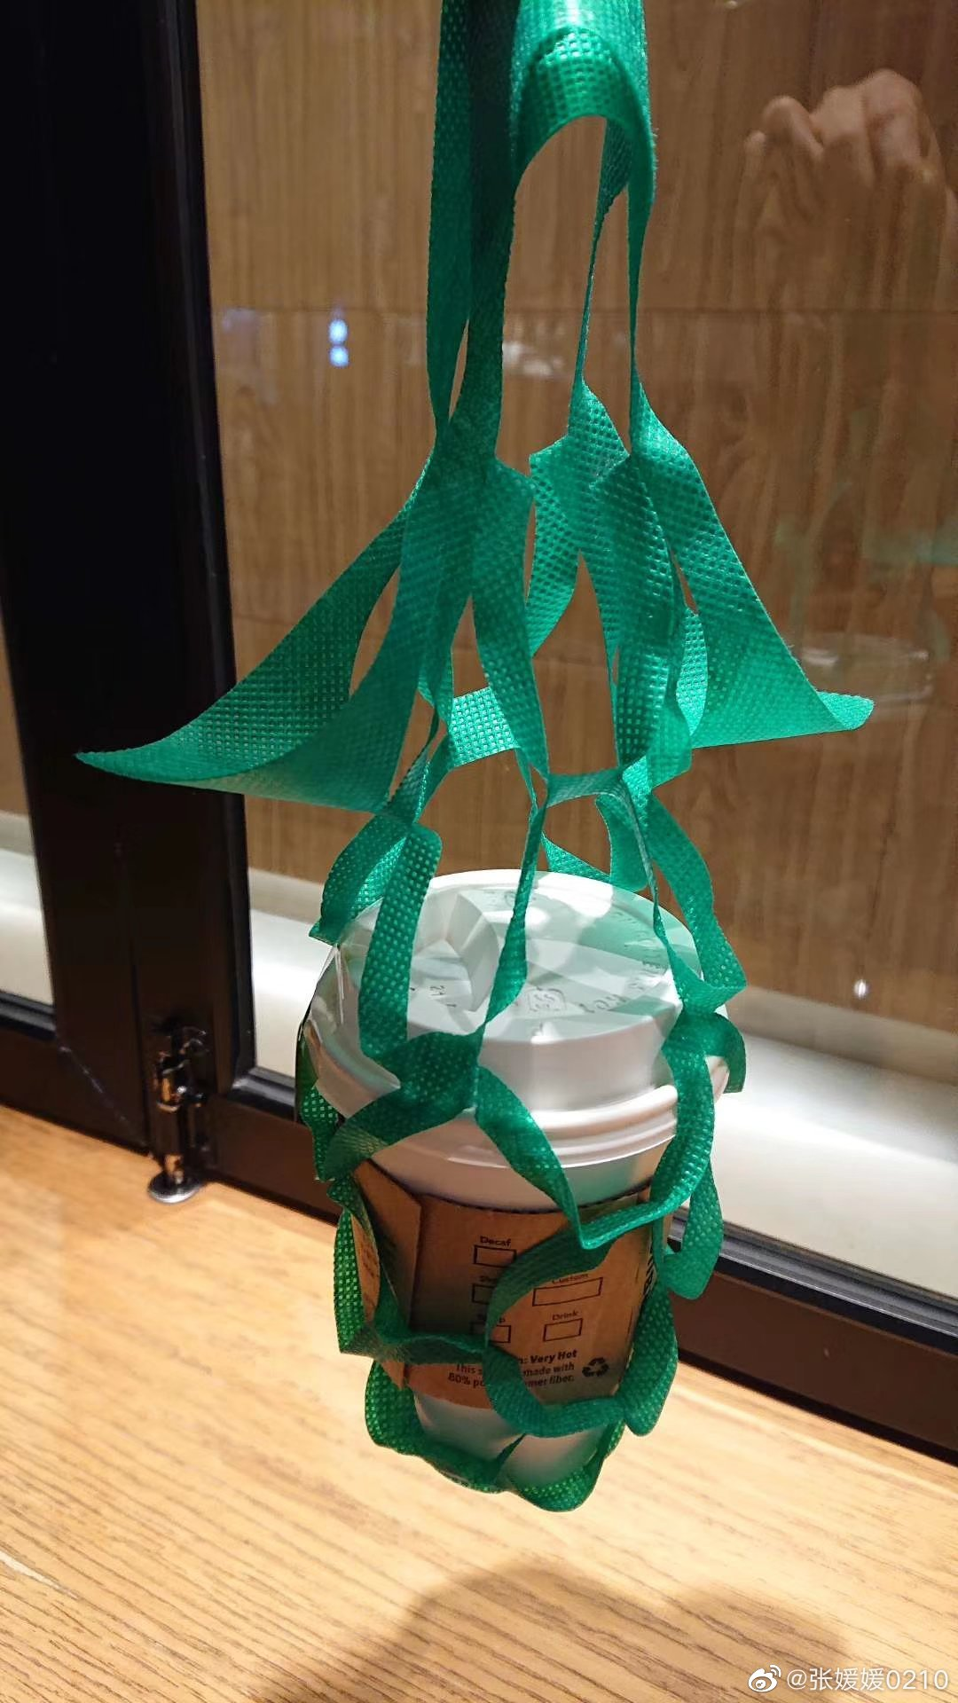




拉花很实用

Slide 7
THANK
YOU

